Slide 1

МЕТЕОСЕРВИС
Автор проекта: Царюк Артём Владимирович
Руководитель проекта: Юдин Сергей Михайлович
ГБОУ «Школа Свиблово»

Slide 2
Цель работы: создать полностью самостоятельный сервис с открытым исходным кодом, способный считывать, запоминать и отсылать метеоданные в интуитивно понятном формате.
Задачи: создать датчик отправляющий данные, сервер, android приложение – клиент, объединить все модули слабыми зависимостями, реализовать прототип, выложить проект в открытый доступ с лицензией MIT, протестировать и отладить.

Slide 3
Сервер
Датчик Клиент
Датчик Клиент
Датчик Клиент
Датчик Клиент
GET /?loc=SVIBLOVO&temp=ТЕМПЕРАТУРА&pressure=ДАВЛЕНИЕ&humidity=ВЛАЖНОСТЬ

Slide 4
План работы:
Сентябрь – выбор технологий, получение необходимого с наименьшими затратами.
Октябрь – создание веб-сервера, прототипа датчика, хостинг.
Ноябрь – создание Android приложение, объединение всех модулей.
Декабрь – отладка, минимизация потребления, чистка кода.

Slide 5
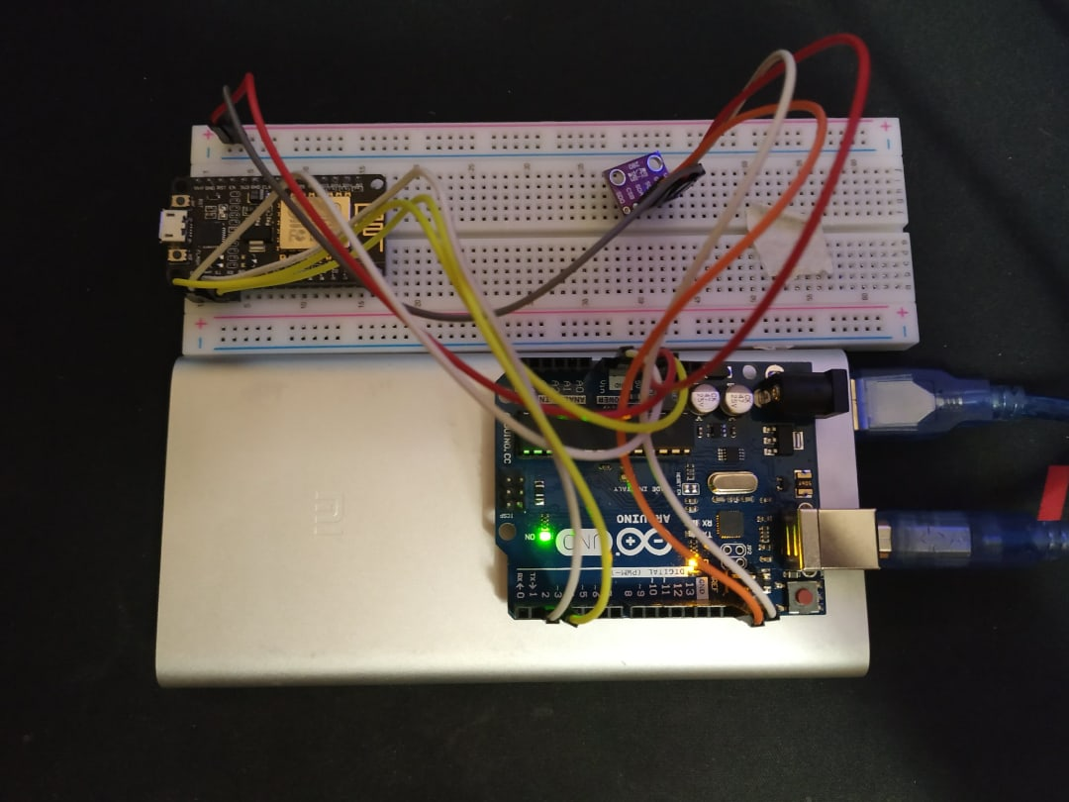

Slide 6
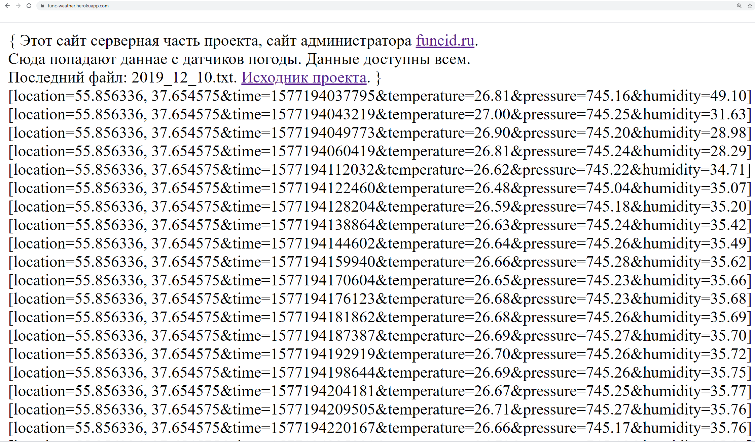

Slide 7
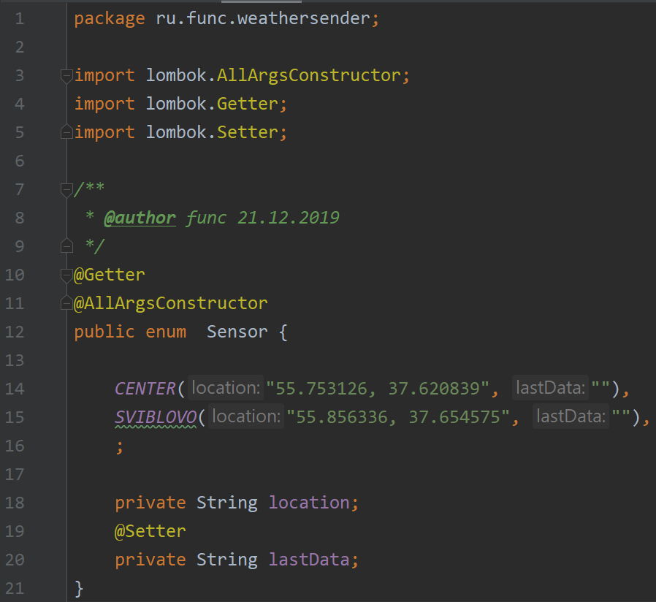
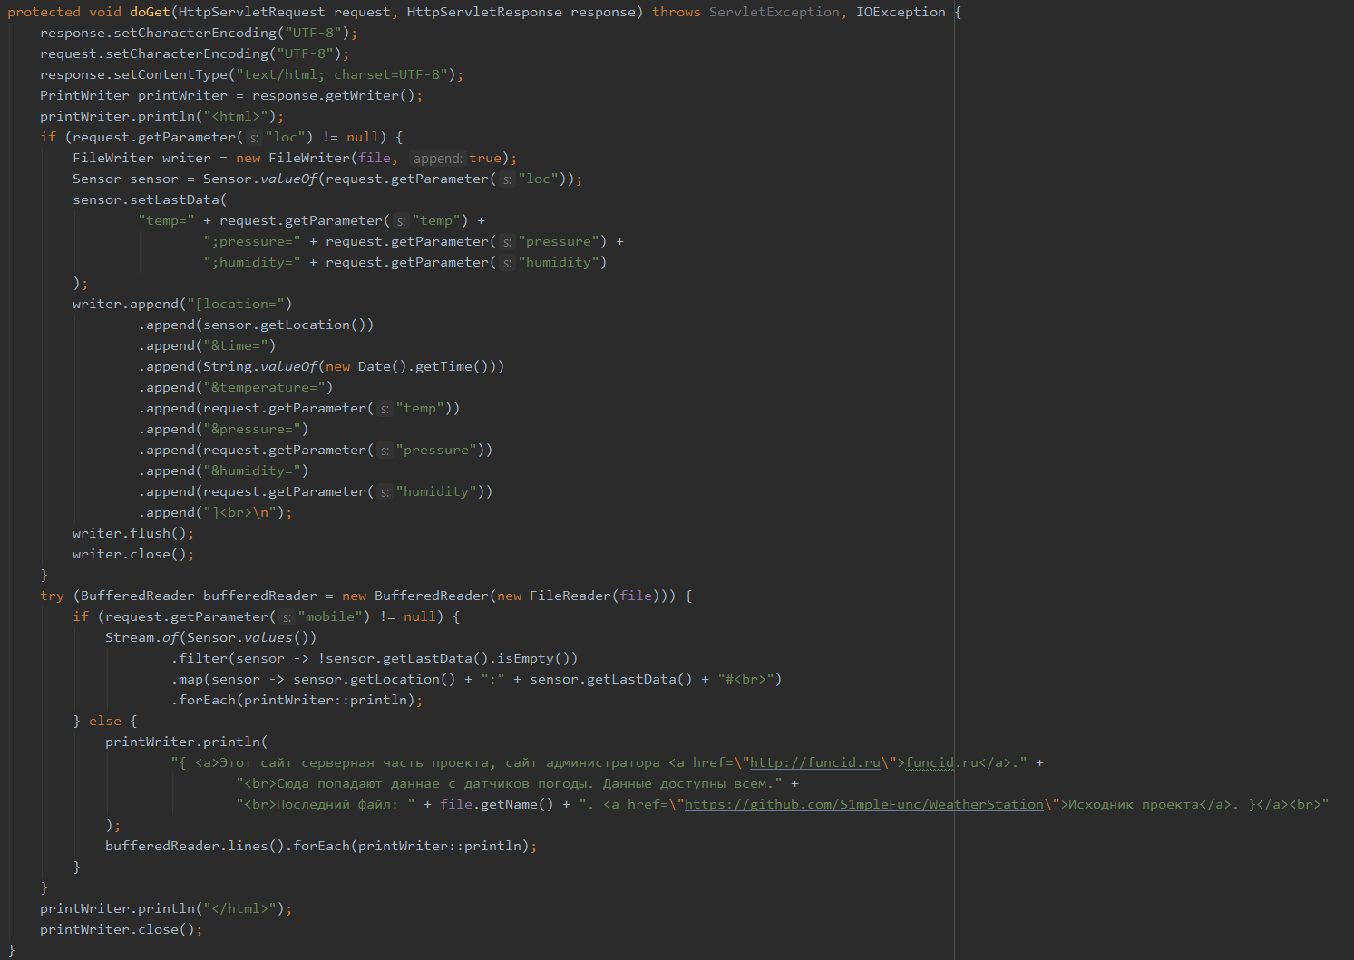

Slide 8
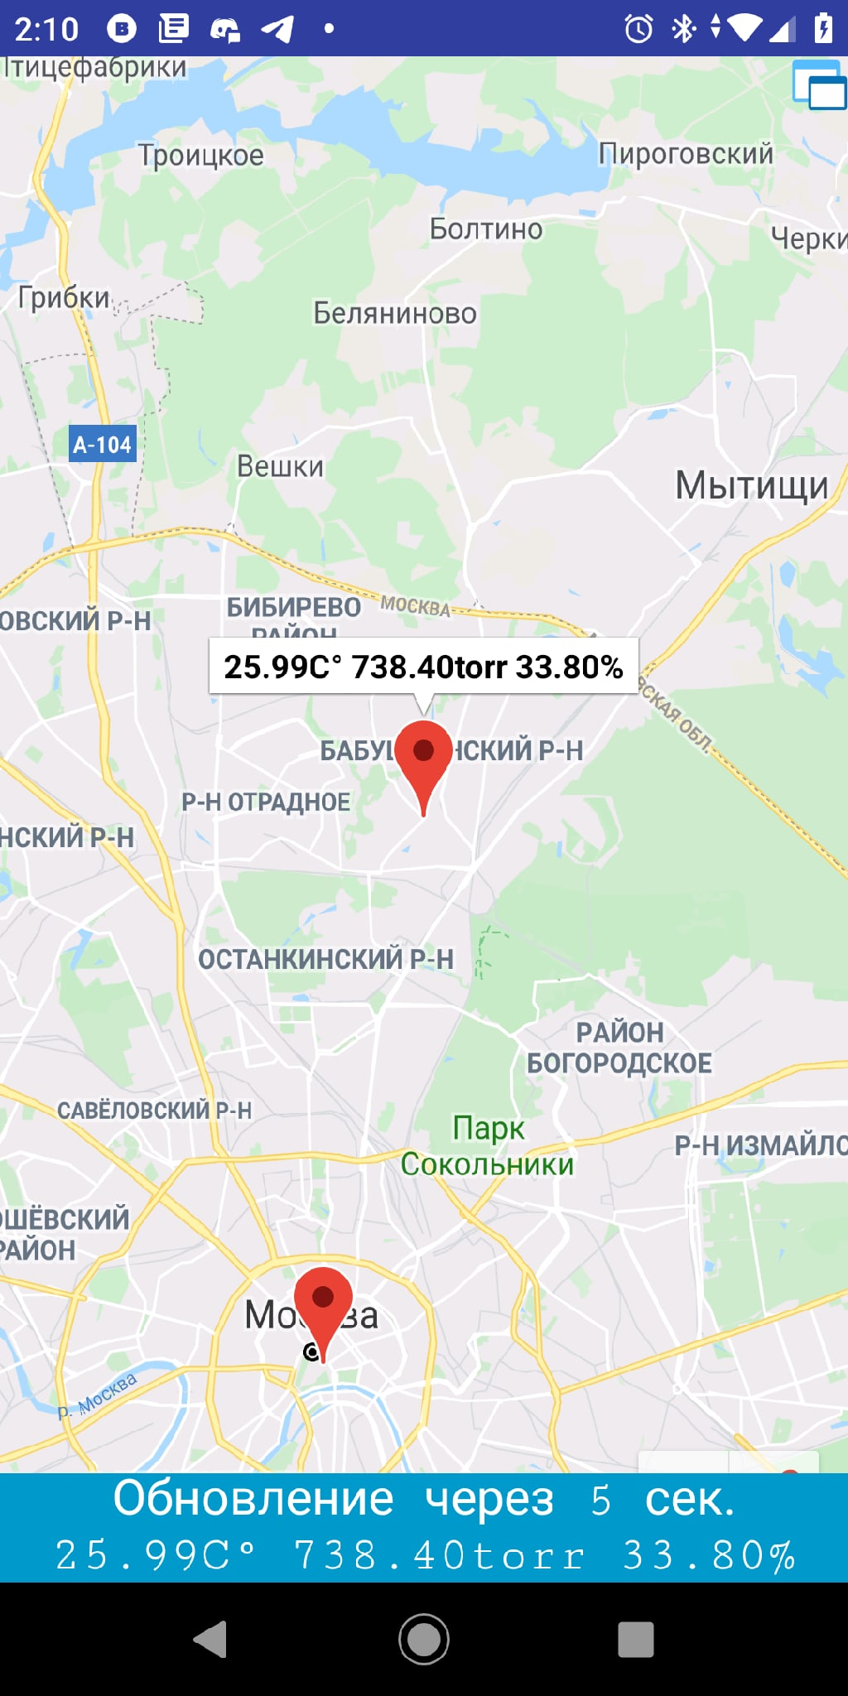
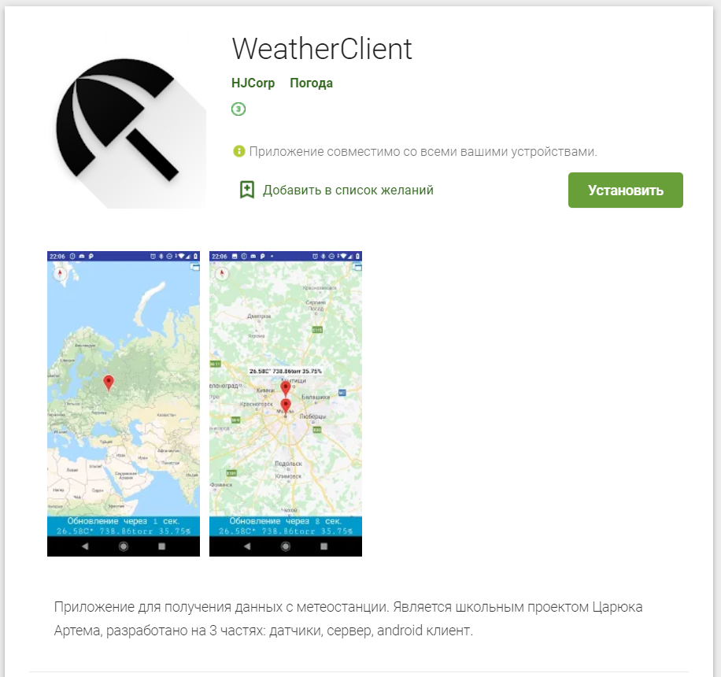

Slide 9
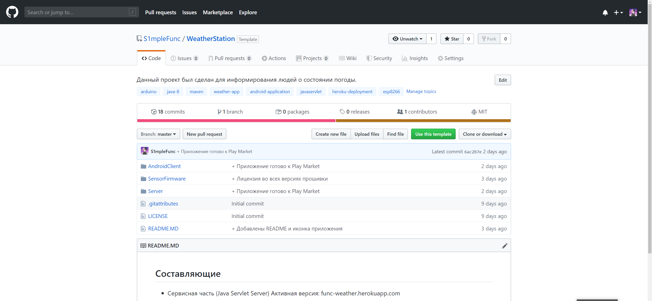

Slide 10





Slide 11
Выводы: была создана открытая независимая система мало связных модулей, способная оповещать людей о настоящем состоянии погоды.
Планы на будущее: организовать прогноз, уменьшить потребление датчика, совместить сервер со Spring, написать документацию к коду.

Slide 12


Спасибо за внимание!

